Slide 1
Pact
Fordi du ikke kjenner dine klienters behov

Slide 2

Hvorfor er det viktig?
Har du én klient er det enkelt.
https://www.goodreads.com/book/show/23844390-the-pact

Slide 3
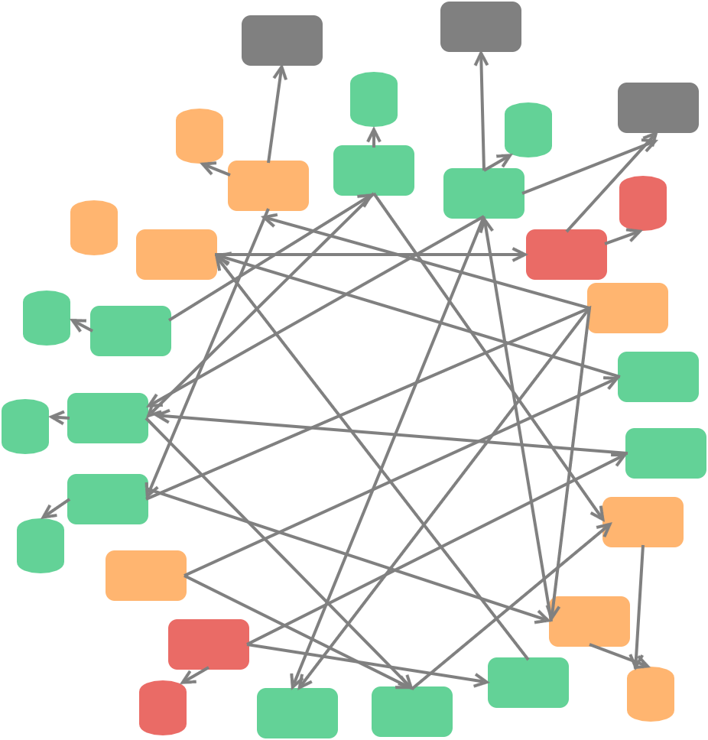
Hvem trenger hva?
Mange har slike miljøer
https://medium.com/@ggonchar/deciding-on-size-of-microservices-dbb2a8d8f7e5

Slide 4
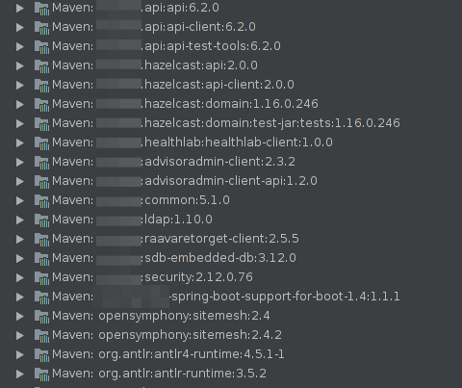
Den gammeldagse løsning
Lag en klient og distribuer den

Slide 5
Den gammeldagse løsning
Hva med nye versjoner?

Slide 6
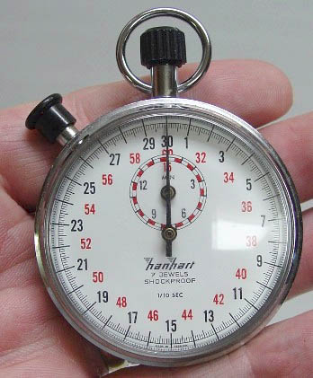
Den gammeldagse løsning
{
"id":"kjapp",
"beregnet":"treeegt",
"attributt":"ok"
}
Hvordan oppdager vi at ikke det beregnede feltet brukes av noen lenger?
https://upload.wikimedia.org/wikipedia/commons/d/d2/Stopwatch2.jpg

Slide 7

Consumer driven contracts
Klienten forteller hva den forventer
https://media.defense.gov/2017/Apr/11/2001730347/-1/-1/0/170411-A-QY194-001.JPG

Slide 8



De store
Pact (.NET, jvm, ruby, scala, js,...)
Spring Cloud Contract (Spring)
Schematron (ISO, xml)

Slide 9
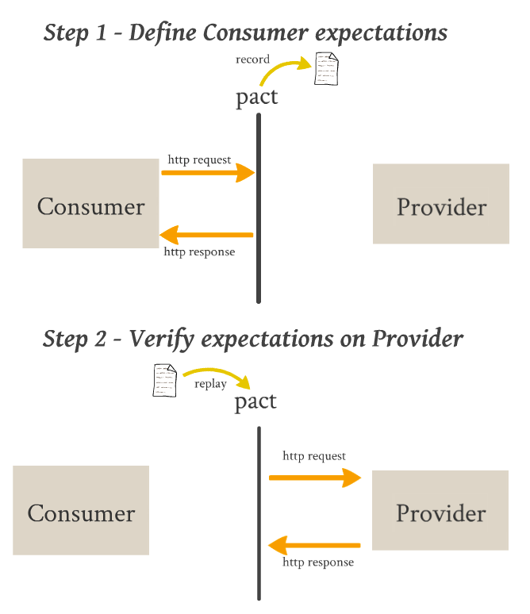
Hvordan virker de?
Den korte versjon
https://engineering.moonpig.com/development/consumer-driven-contracts

Slide 10
Demo

Slide 11
Takk for meg
Spørsmål mottas i pausen
Thomas Arp
thomas.arp@bekk.no
@thomasarp

